Slide 1



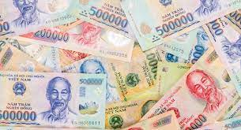

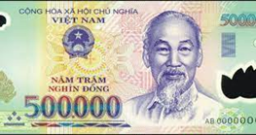
SỬ DỤNG TIỀN HỢP LÍ

Slide 2




TRƯỜNG TIỂU HỌC TRUNG LẬP HẠ
ĐẠO ĐỨC
LỚP 5
NĂM
TUẦN 7
BÀI
SỬ DỤNG TIỀN HỢP LÍ (Tiết 2)

Slide 3

KHỞI ĐỘNG

Slide 4
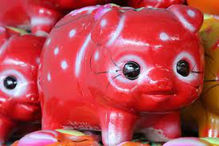
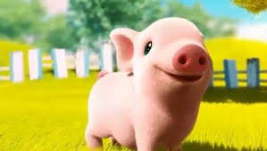
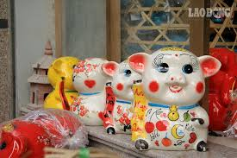

HÁT BÀI: « CON HEO ĐẤT»

Slide 5
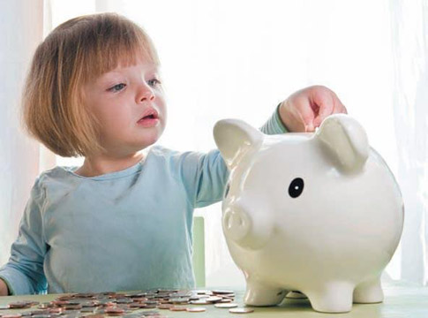
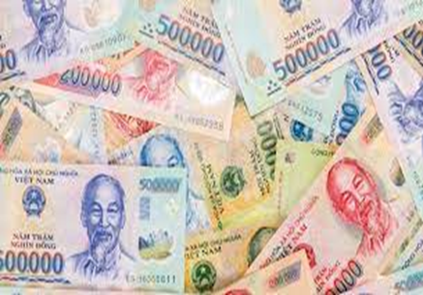
+ Em đã sử dụng tiền tiết kiệm của mình vào những việc gì?
+ Vì sao em lại sử dụng tiền vào những việc đó?

Slide 6
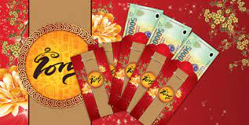
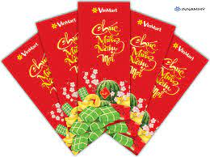
Trong dịp Tết vừa qua, em được cha mẹ và người thân lì xì những lời chúc yêu thương và những đồng tiền may mắn. Vậy em đã và sẽ dùng số tiền đó để làm gì?
Mua đồ dùng học tập, truyện tranh.
Mua đồ chơi với giá hợp lí.
Giúp đỡ các bạn khó khăn trong trường.
Ủng hộ người nghèo, người khuyết tật.
………………………

Slide 7
Thứ hai, ngày 01 tháng 11 năm 2021
Hoạt động giáo dục Đạo đức
SỬ DỤNG TIỀN HỢP LÍ
MỤC TIÊU
- Nêu được biểu hiện của việc sử dụng tiền hợp lí.
- Giải thích được vì sao cần phải sử dụng tiền hợp lí.
- Nêu được cách sử dụng tiền hợp lí.
- Thực hiện được việc sử dụng tiền hợp lí.
- Góp ý với bạn bè để sử dụng tiền hợp lí.

Slide 8









HOẠT ĐỘNG THỰC HÀNH

Slide 9
Bài tập 1: Theo em, để sử dụng tiền hợp lí chúng ta nên và không nên làm gì?
Những việc nên làm | Những việc không nên làm
………………………… ………………………… ………………………… ………………………… ………………………… ………………………… | ……………………………….... ...……………………………..... ……………………………….... ...……………………………..... ……………………………….... ...…………………………….....

Slide 10
Những việc nên làm | Những việc không nên làm
- Ưu tiên mua những thứ thực sự cần thiết. - Chọn nơi có giá cả hợp lí và mua vừa đủ dùng. - Chi tiêu phù hợp với hoàn cảnh kinh tế gia đình và số tiền mình hiện có. | - Tiêu xài tiền phung phí. - Mua đồ ăn vặt, bỏ phí đồ ăn. - Mua đồ mà không sử dụng đến. - Mua những thứ mình muốn.

Slide 11
Bài tập 2: Xử lí tình huống: Mai đang dùng hộp bút màu rất tốt, nay lại được bạn tặng thêm một hộp giống hệt hộp cũ nhân dịp sinh nhật.. Em hãy giúp bạn Hà chọn cách giải quyết phù hợp.
Em sẽ khuyên Hà có thể mang hộp bút cũ còn dùng được tặng bạn có hoàn cảnh khó hơn, còn Hà dùng hộp mới.
Hoặc Hà cất hộp màu mới để dành, dùng hết hộp màu cũ rồi dùng hộp bút mới.

Slide 12
Bài tập 3: Lập kế hoạch sử dụng tiền hợp lí.
Tình huống: Đến ngày sinh nhật của em, bố mẹ cho 500.000 đồng để tổ chức sinh nhật mời bạn bè đến dự. Em hãy lên kế hoạch sử dụng số tiền đó cho buổi sinh nhật của mình theo mẫu sau:
STT | Các khoản cần chi | Nội dung chi | Số tiền | Ghi chú
1
2
…
Tổng

Slide 13
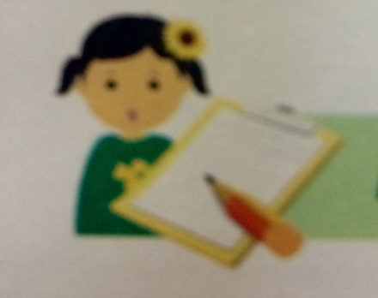


BÁO CÁO KẾT QUẢ EM ĐÃ LÀM

Slide 14
KIẾN THỨC CẦN GHI NHỚ
Cần phải sử dụng tiền hợp lí và tiết kiệm. Đồng thời, kêu gọi người thân cùng sống tiết kiệm. Tiết kiệm tiền của là sử dụng tiền của một cách hợp lí, có hiệu quả vừa ích nước, vừa lợi nhà.

Slide 15
Hoạt động vận dụng
Em đã bao giờ đi mua sắm giúp mẹ chưa?
Làm thế nào để mua đồ với giá hợp lí mà vẫn bảo đảm chất lượng?

Slide 16

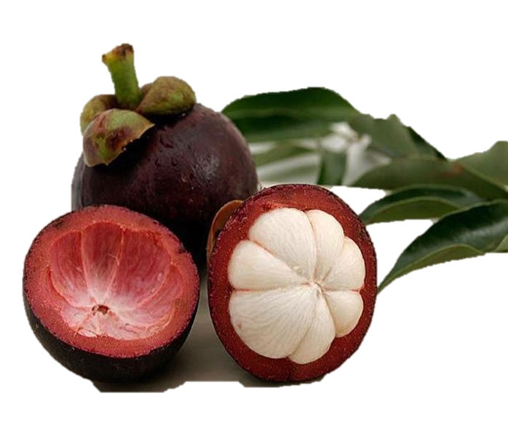
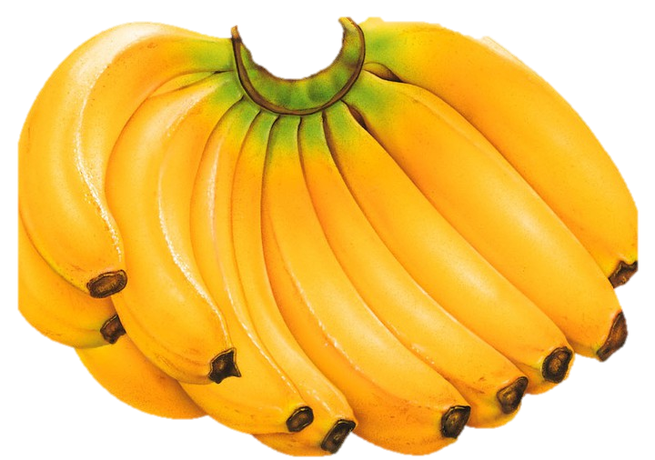
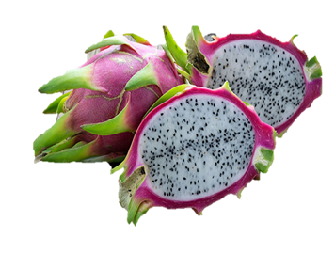
Trò chơi:Đi chợ
SUPERMARKET
THỬ TÀI
SHOPPING

Slide 17
Tình huống: Mẹ bận việc nên đưa cho Minh Đức 100 000 đồng và nhờ Minh đi chợ mua giúp mẹ rau và một số loại quả để ăn trong ngày. Nếu em là Minh Đức, em sẽ chọn mua những rau và loại quả nào? Vì sao?

Slide 18
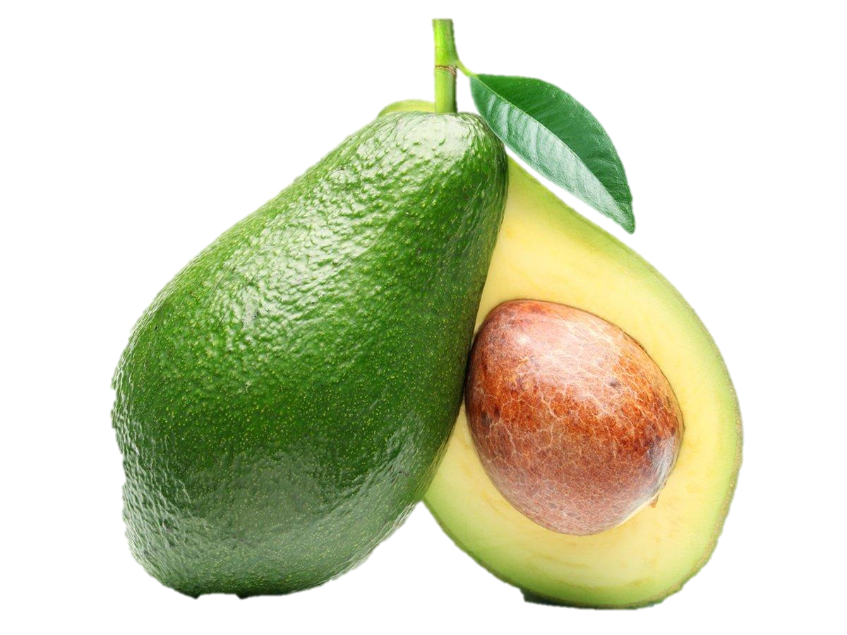
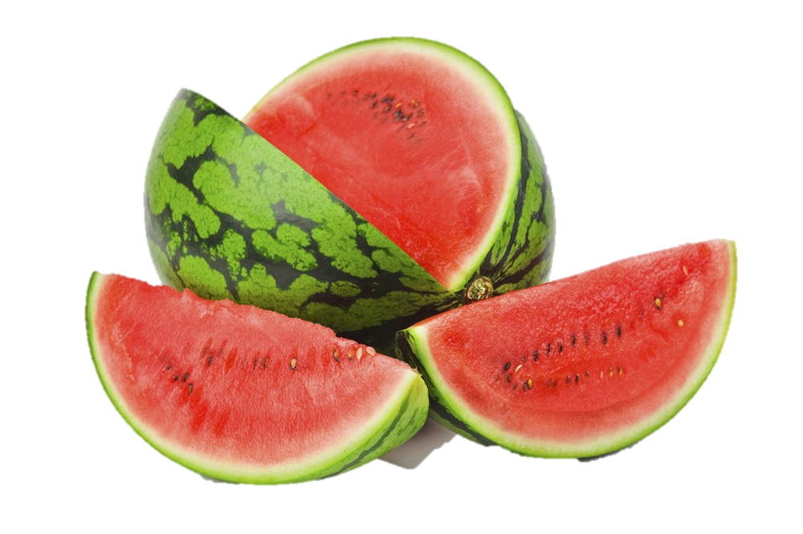

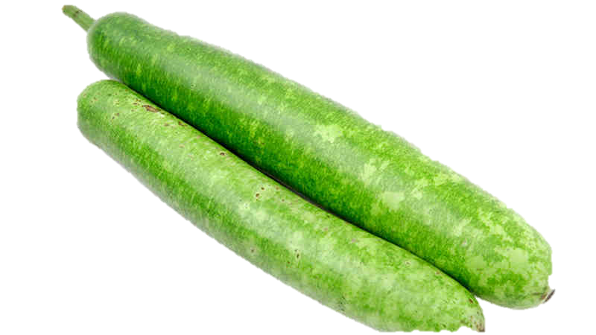
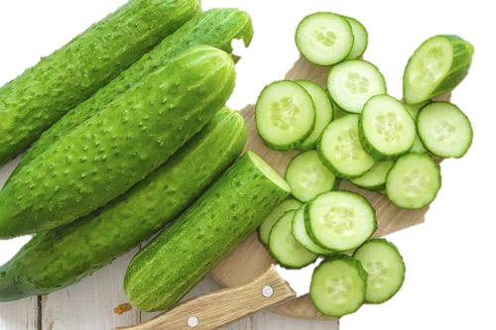
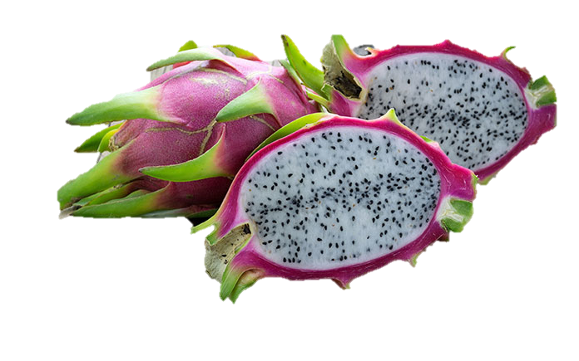
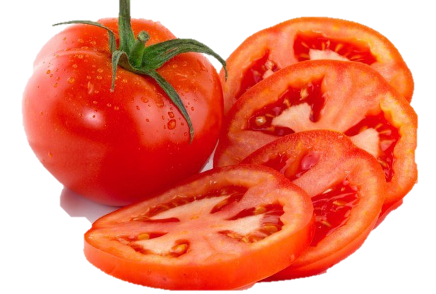
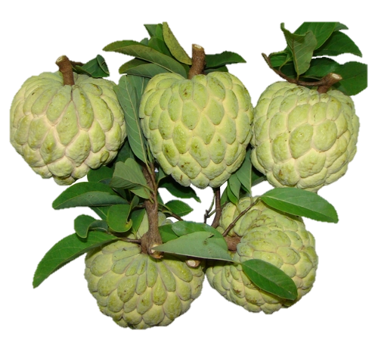
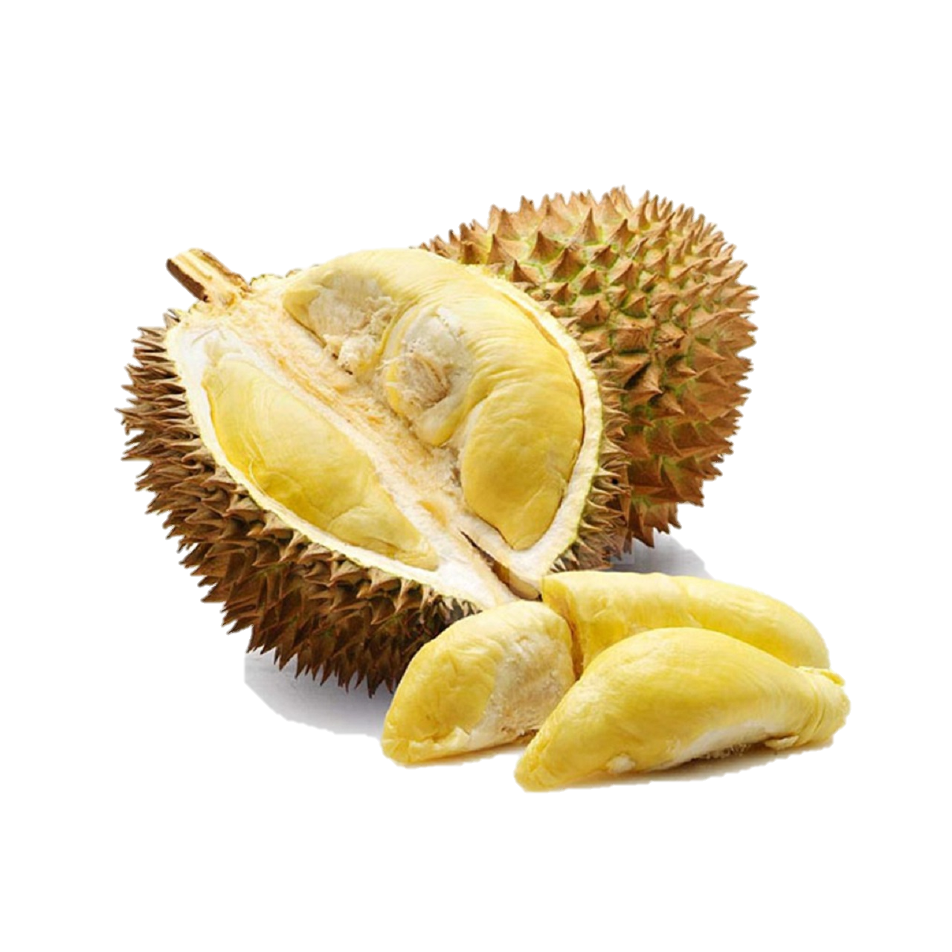
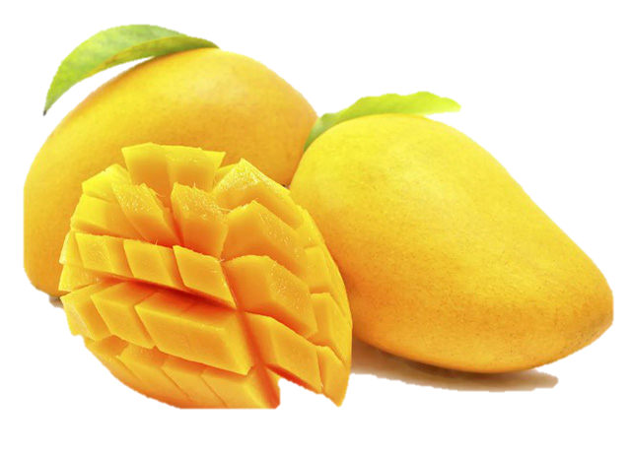
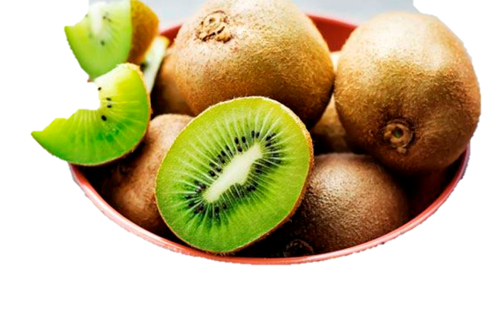
45.000đ/kg
25.000đ/kg
15.000đ/kg
23.000đ/kg
150.000đ/kg
15.000đ/kg
30.000đ/kg
10.000đ/kg
40.000đ/kg
100.000đ/kg
35.000đ/kg
150.000đ/kg

Slide 19
Lưu ý khi đi mua sắm:
- Chọn nơi có sản phẩm chất lượng, giá cả hợp lí.
- Mua hàng với số lượng đủ dùng.
- Tuỳ theo hoàn cảnh kinh tế gia đình, chọn mua những sản phẩm phù hợp.

Slide 20
GHI NHỚ
Trong cuộc sống hằng ngày có nhiều việc chúng ta phải sử dụng đến tiền như: ăn uống, sinh hoạt, học hành, … . Vì vậy, chúng ta phải biết tiêu tiền một cách hợp lí, chi tiêu có mục đích. Sử dụng tiền hợp lí là một thói quen tốt, là biểu hiện của con người văn minh.Việc sử dụng tiền hợp lí sẽ giúp cho kinh tế gia đình ổn định và cũng là một cách tiêu tiền thông minh.

Slide 21
Hoạt động ứng dụng
Lập kế hoạch sử dụng tiền hợp lí cho bản thân.
Nhắc nhở bạn bè, người thân sử dụng tiền hợp lí và tiết kiệm.

Slide 22





TIẾT HỌC KẾT THÚC TẠI ĐÂY !

Slide 23


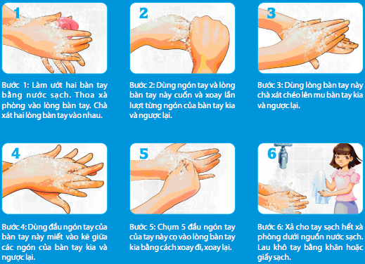

CÁC EM NHỚ THỰC HỆN TỐT
PHÒNG, CHỐNG COVID-19 NHÉ!

Slide 24
CHÀO CÁC EM !

